Slide 1
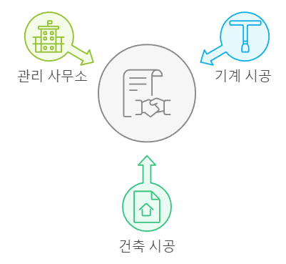
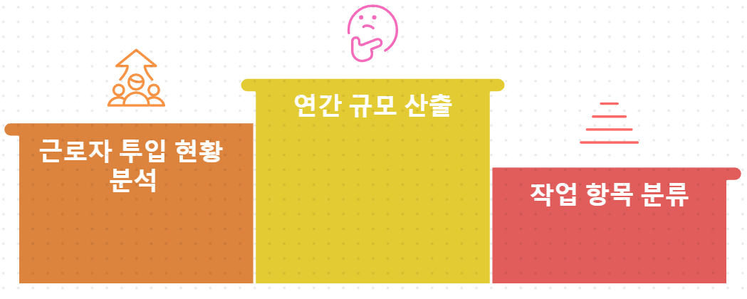
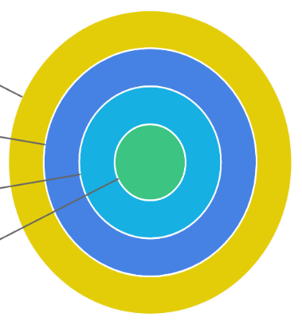

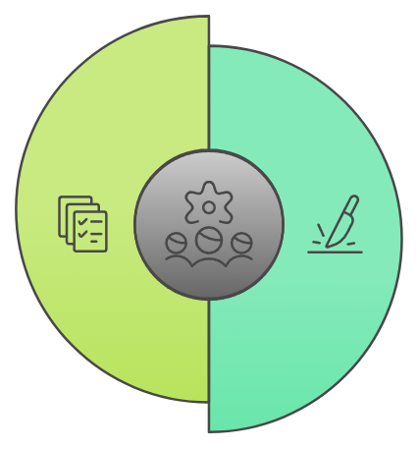
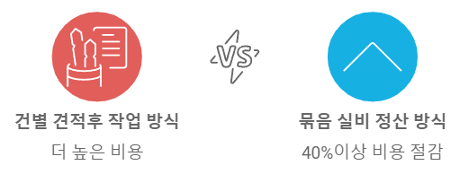





’24년 비품성ㆍ긴급성 운영 현황 ( 기계 / 건축 )
S&I 운영센터 사택
◎ 목적 : ’23년 상반기 부터 비품,소액성 작업요청 증가로 인하여 연간 집행규모 파악후 작업 개선 필요성 발생 ▶ 원가절감
◎ 개요 : 각사 협의후 ’23년 하반기 (기계) → ’24년 (기계/건축) 순차적으로 실비 정산 방식 채택 ▶ 연간 규모 산출 파악 가능
합 의
관리소 작업 필요시
( 진 단 대 응 )
작업 목록 작성 관리
82백만원
(실비 정산비용)
근로자 투입 현황 검토
표준단가
계약 기준 內
증가 작업량 분석
Fee (7.5%) 미포함
작업 프로세스 개선 검토
◎ 기 계 : 실비정산 방식 유지 ( 협의후 묶음 작업 관리 )
◎ 건 축 : 실비정산 항목 분리 ( 단순 비품성 분리 ▷ 운영관리 공통비 증액 검토 )
. 간단 작업도 안전성 확보 필요 (작업중 누수 발생 등)
. 운영관리의 공통비 증액후 수선성 비용 증액 검토 ( 연말 정산 방식 )
건 조 대
우수관 교체
우수관 트랩
렌지 후드
방충망
블라인드 (기숙사)
신발장 필름
수납장 및 화장경
문짝 보수 (도어)
벽 / 바닥 타일
타일 본드 /코킹
걸레받이 / 단열벽지
문선몰딩 / 점검구
석고보드 / 모르터
장판 / 도배
이 관
공사성
비품성
단순성
분리 관리
운영 공통비 (관리소)

